Slide 1
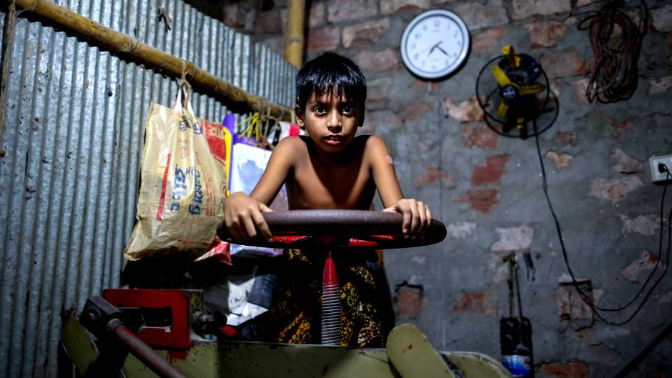
Ausbeuterische
Kinderarbeit
Klasse 10
=
Exploitative
Child
Labor

Slide 2
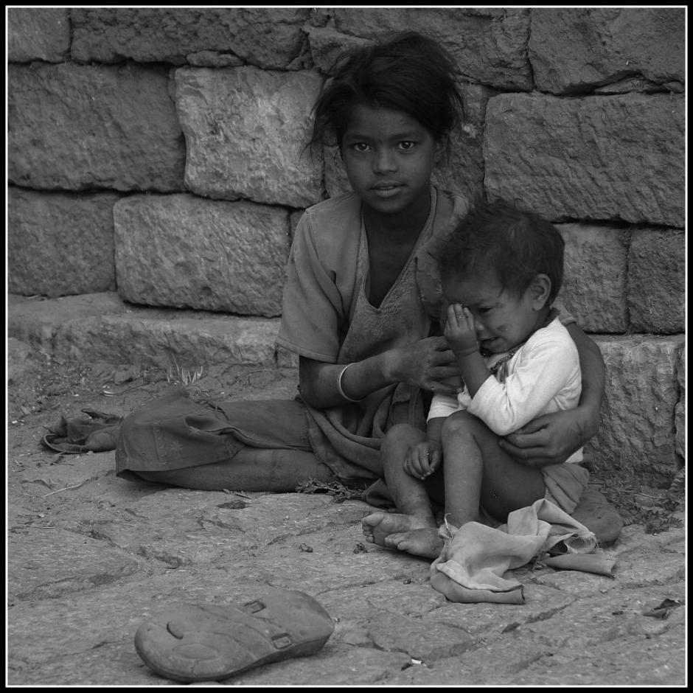
E scape (entfliehen)
X million children (X Millionen Kinder)
P oor (arm)
L abel (Marke)
O rganization (Organisation)
I njustice (ungerecht)
T hreaten (jemanden bedrohen)
A wful (furchtbar)
T errible (schrecklich)
I ncorrect (falsch)
V iolence (Gewalt)
E xhausted (erschöpft)
C ruel (grausam)
H ope (Hoffnung)
I ndustry (Industrie)
L onely (einsam)
D irty (schmutzig)
L iberation (Befreiung)
A fraid (Angst haben)
B rutal (brutal)
O bey (gehorchen)
R at race (beruflicher Existenzkampf)

Slide 3
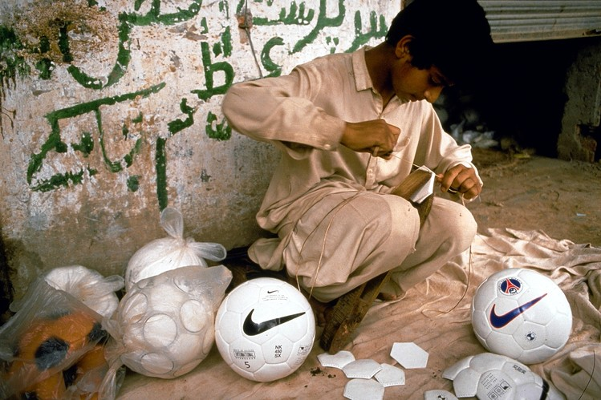
Slam Poetry

Slide 4
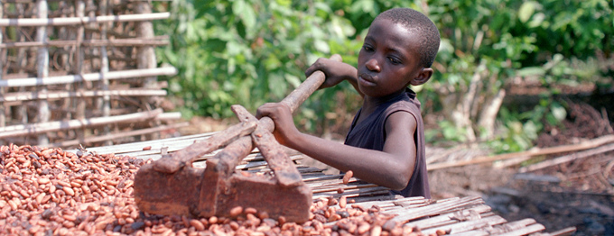
The hopeless fight
In many countries can´t you see?
There´s playing the catastrophe.
Closing eyes can´t keep the peace,
they´re making things that we all need.
You close your eyes,
you close your heart
let your voice out with spice
and let the sound of justice sing.
Wearing things that´s what we can.
Diamond, jacket, hat and scarf
sure they´re cheaper than the others
but is it worth it?
They search the stones,
they sew your clothes.
But you don´t care,
you let it be.
We are rich, they are poor, is it fair?
They´re not near, yeah that´s true,
but still there are many things that we can do.
Guys please wake up,
Make the unfair thing to stop.
Open your eyes and see the world.
Cora Metzler Kl. 10

Slide 5
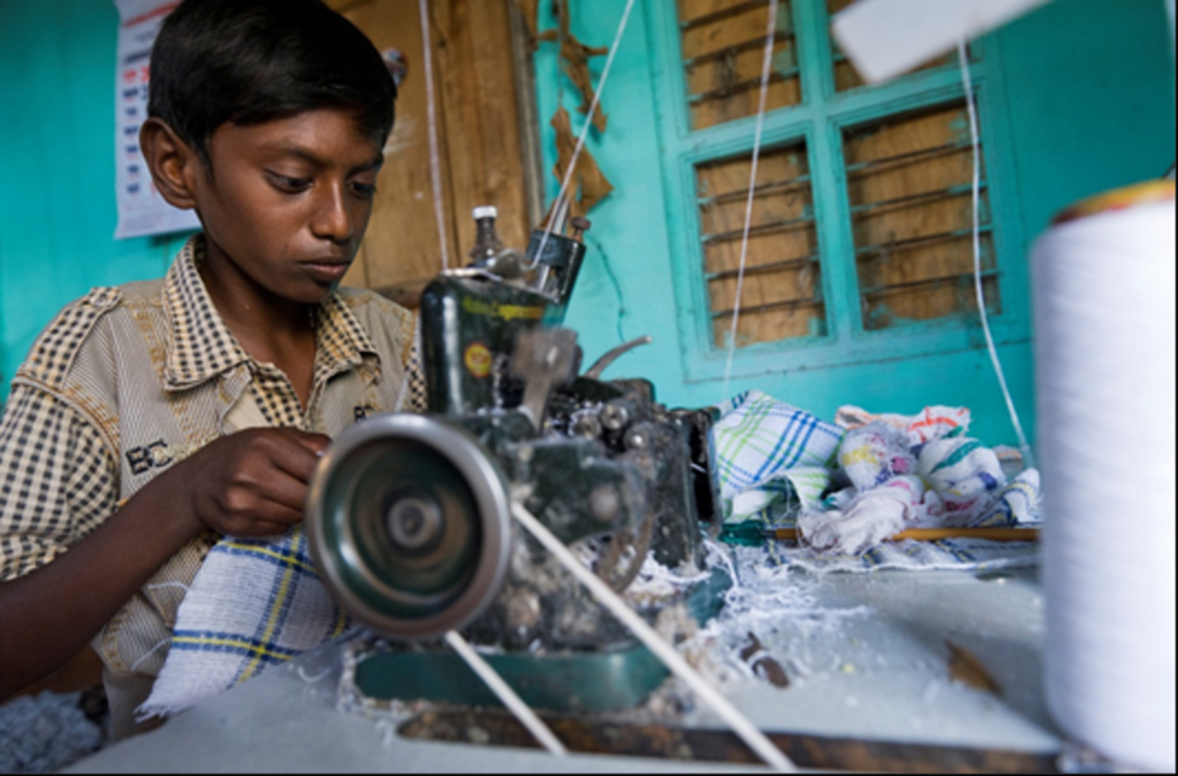
Child labor
Child labor is really complicated
it can not be overrated.
Because poor children have to work in factories,
while they just try to feed their families.
They want to work for a good price,
but they earn only enough for some rice.
They earn 15 cents for working an hour long,
but still they have to be strong.
They are working in these big halls,
sitting between constricting walls.
They are not allowed to have a break,
they just have to go on straight.
They work many hours a day
because of that they can´t even play.
And no one of us can imagine how they feel
this awful life for the children is real.
They should be able to go to school like everyone else
but they can´t help themselves,
so everyone has to work together
to make this world a little bit better.
Maria Schaible Kl. 10

Slide 6
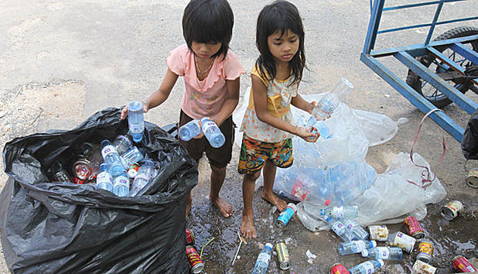
RAP-SONG
von
Marc Kl. 9 &
Riccardo Kl.10

Slide 7
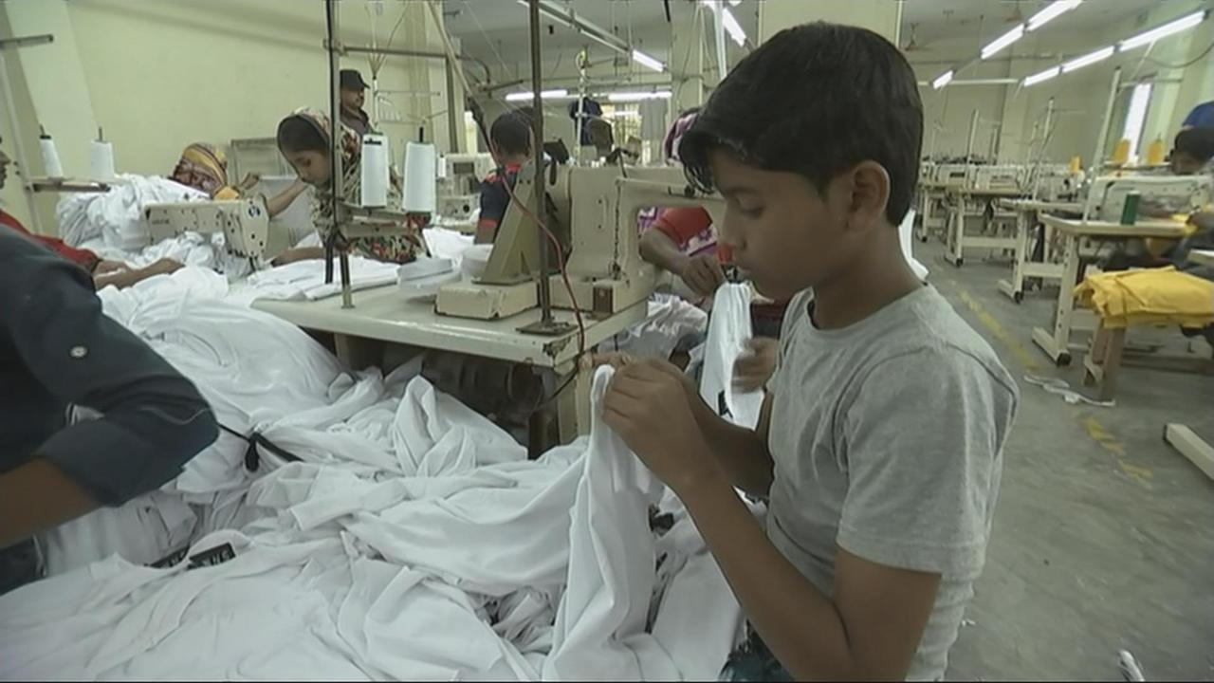
In der Schule wird darüber unterrichtet, aber nicht wie man eine Lösung findet, wie man Kinderarbeit schlichtet, dass jeder lebt wie ich es mach, nein ihre Kindheit bringt sie in eine schlechte Gegenwart, wo sie Schläge wart, sie keine Gegend wart und am Ende eines Tages nur der Hunger plagt, die Antwort auf den Sinn des Lebens ist mir weit entfernt wen wundert’s wenn den meisten nur das Geld den Kopf ernährt.

Slide 8
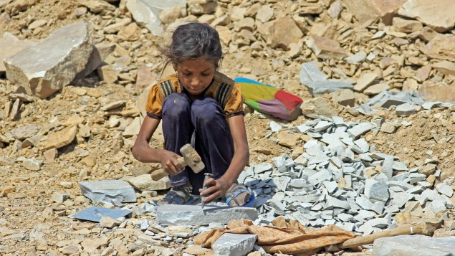
Kinderarbeit dafür hat irgendwie niemand Zeit, das zu stoppen das kann man gar nicht mehr toppen, wie schlecht es denen geht, ich will dass ihr mal überlegt, wenn ihr nachhause geht anstatt drüber zu meckern was ihr nicht habt, lernt es wertzuschätzen was wir haben, anstatt alles dumm zu hinterfragen, die anderen sehen jeden Tag schwarze Raben.

Slide 9
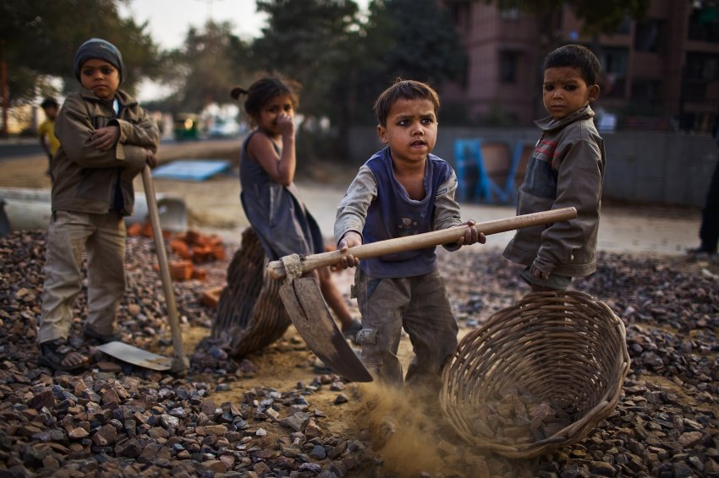
Ich denk an meine Kindheit, ich durfte draußen glücklich spielen und in anderen Ländern tun schon kleine Kinder dealen, der Staat will viel verdienen, sie scheuen keine Opfer, was soll ich dazu sagen, man das sind die größten Opfer sie unternehmen nix dagegen, obwohl das Geld schon längst reicht für ein normales Leben, in der sind alle eben doch so was gibt es nicht, denn es gibt immer welche denen das Geld wichtiger ist.

Slide 10
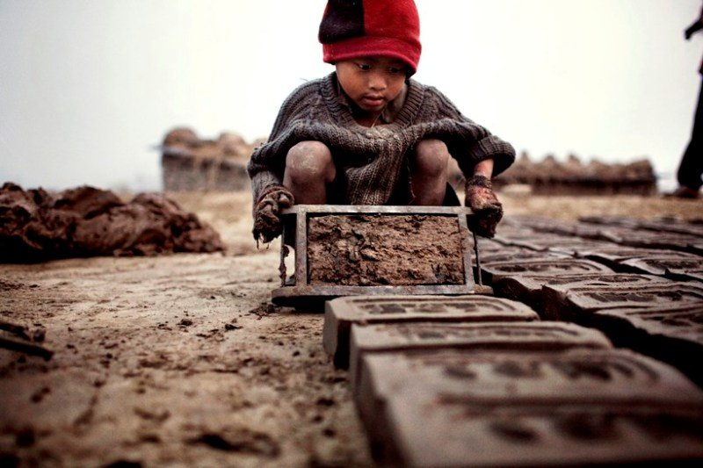
So was haben wir zum Glück nicht miterlebt, doch ihr wollt alle viel Geld, doch was bringt euch Geld, wenn die Welt fällt, überleg doch mal das Leben, es hat Höhen und Tiefen, doch sie machen nur Intrigen weil sie das Geld lieben und in anderen Ländern führen sie Krieg, weil sie denken, das führt zum Sieg.

Slide 11
